Slide 1
第三课 · JavaScript · 给有 C++ / Java 背景的同事
当你的直觉开始骗你
第 2 次 · this、原型、事件循环
约 95 分钟。承接第 1 次：值是标签，var 的花括号是装饰。
先记住
今天三块
第 3 次再讲
this 看调用点。
属性沿原型找。
异步是排队。
this 约 25 分钟。
原型约 20 分钟。
事件循环约 40 分钟。
数字和 sort。
JSON 会丢字段。
模块、日期、正则。
Notes:
第 1 次已经讲过类型和作用域。这页不要重讲 === 和 var 循环。
数字、sort、JSON、模块、日期、正则明确说留到第 3 次，今天不展开。

Slide 2
开场
回顾一下四次培训都讲了啥
1′
2′
前端培训第一讲
前端概念初识
启动项目、怎么用devTools调试、推荐了AI提示词
介绍了前端的一些概念和技术
3′
4′
了解前端从实现crud开始
当你的直觉开始骗你
提供了一个和我们技术栈相似的最小demo（CRUD）
对比其他语言（C++/Java）js有哪些不一样的特性
当你的直觉开始骗你 · 第 2 次 · 约 95 分钟
2 / 27
Notes:
时间紧时：this 留丢失回调和对照表；原型留查找链、new 四步和「class 仍是委托」；
异步留预测题、微任务先清空、try/catch。ES5 继承和八行继承表可以只指三格。
数字、JSON、模块不要临时加进来。

Slide 3
开场
今天按这个顺序走
25′
20′
this
原型
只问调用点前面有没有点号。四行对照表对上 Java 和 C++。
沿链找。new 的四步。class 仍是委托，不是另一套继承。
40′
10′
事件循环
Q&A
先猜 1 4 3 2。try/catch 抓不住回调里的抛出。
当你的直觉开始骗你 · 第 2 次 · 约 95 分钟
2 / 27
Notes:
时间紧时：this 留丢失回调和对照表；原型留查找链、new 四步和「class 仍是委托」；
异步留预测题、微任务先清空、try/catch。ES5 继承和八行继承表可以只指三格。
数字、JSON、模块不要临时加进来。

Slide 4
this · 25 分钟
this 看这一次怎么调用
C++ / Java
JavaScript
实例方法里的 this 写死在这个对象上。
把方法交出去，接收者还在。
Java 的方法引用不会丢掉调用对象。
这次调用前面有点号吗？
有：this 通常是点号前面的对象。
没有：再看是不是箭头函数、bind 或 new。
都不是：严格模式下是 undefined。
不要背四条优先级。反复问：这个函数被调用时，前面有点号吗？
当你的直觉开始骗你 · 第 2 次 · 约 95 分钟
3 / 27
Notes:
优先级若有人追问：new，然后 bind / call / apply，然后 obj.fn()，最后默认绑定。
图上的提问顺序是课堂用的，和规范优先级不完全同一句话，不要在白板上写「优先级表」。
下一页用表把这四件事对上 Java 和 C++。

Slide 5
this · 25 分钟
四件事，不要和 Java 记成一样
 | JavaScript | Java / C++
谁决定 | 调用形态决定 obj.m()、m()、call、new | 成员调用时的那个对象
自由函数有 this 吗 | 普通函数也可以有 默认全局，严格模式是 undefined | 非实例方法一般没有
借给别人当接收者 | call / bind 很常见 | 日常基本不这么做
箭头 / lambda | 箭头继承外层的 this | Java lambda 不另造 this C++ 要显式写 [this]
当你的直觉开始骗你 · 第 2 次 · 约 95 分钟
4 / 27
Notes:
四行分别对应后面两页：丢失 this 是第一行和第三行，箭头函数是第四行。
Java 的方法引用、C++ 的成员函数指针，接收者还在。JS 把函数值拿出来，接收者就没了。
C++ 的 [this] 只点到为止，不讲捕获列表。

Slide 6
this · 25 分钟
点号没了，this 就丢了
const obj = {
name: 'cs',
hi() { return this.name },
}
setTimeout(obj.hi, 100)
两种修法
箭头函数包一层，调用时点号还在。
或事先 obj.hi.bind(obj)。
不要再发明第三种。
obj.hi() 得到 'cs'。单独把 obj.hi 递进定时器，调用时前面没有点号。
非严格模式下 this 会落到全局对象；严格模式下是 undefined，读 .name 会抛。
当你的直觉开始骗你 · 第 2 次 · 约 95 分钟
5 / 27
Notes:
现场可以先跑 obj.hi()，再跑 const fn = obj.hi; fn()。setTimeout 只是同一件事的工程外形。

Slide 7
this · 25 分钟
箭头函数没有自己的 this
写回调，通常用箭头
不要用箭头写对象方法
它捕获的是定义处外层的 this。
定时器、Promise、事件回调里，这样能绕开丢失。
外层是谁，里面就是谁。
对象字面量里的箭头没有「这个对象」。
this 不会指向该对象。
方法仍写成普通函数，调用时靠点号。
解药和特例是同一条规则：箭头函数的 this 在定义时就定了，不看这次谁调用。
当你的直觉开始骗你 · 第 2 次 · 约 95 分钟
6 / 27
Notes:
不要展开 arguments。第 1 次已经说过剩余参数。

Slide 8
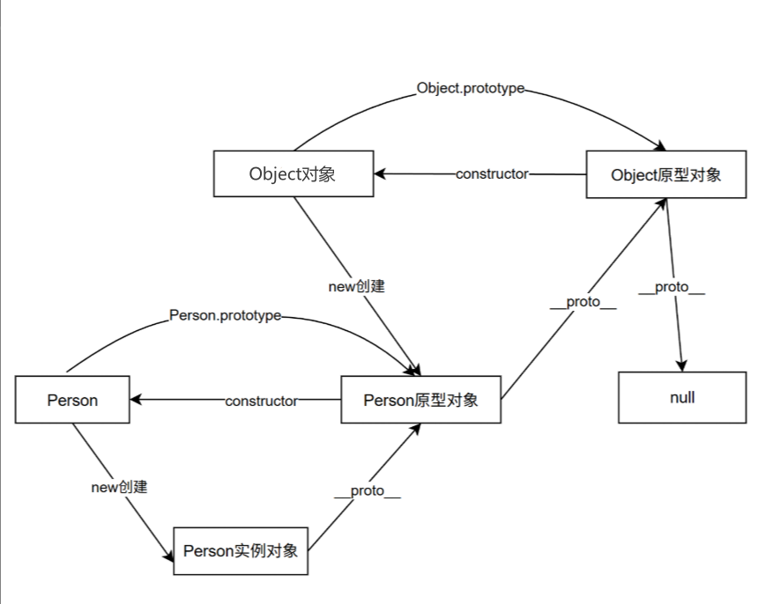
原型 · 20 分钟
Java 编译期定好，JS 运行时往上找
Java
class 声明继承。
继承关系不能在运行时改。
调用走方法表。
JavaScript
先看对象自己有没有这个名字。
没有，就沿内部原型找上一层。
直到 null。
运行时可以增删，前后结果可以不同。
空对象不空：链的底是 Object.prototype，上面有 toString、hasOwnProperty。字典用 Map，不要用 {}。
当你的直觉开始骗你 · 第 2 次 · 约 95 分钟
7 / 27
Notes:
这 20 分钟的目标是三句：沿链找、别漏 new、字典用 Map。ES5 继承和 class 是把这三句对上写法。
右图读法：实线箭头 __proto__ 是内部原型链接，沿它往上找属性；constructor 是普通属性，指回构造函数。
图里用的 __proto__ 只为画图方便；代码里读取用 Object.getPrototypeOf(obj)，对照表后面讲两个名字时对上。
顶端 Object 原型对象的 __proto__ 指向 null，这就是查找的终点。

Slide 9
原型 · 20 分钟
底下是对象委托，class 只是糖
 | JavaScript | Java | C++
继承落在谁 | 对象沿内部原型委托 类只是语法糖 | 类继承类 extends | 类继承类 另有多重继承
方法在哪 | 多在 .prototype 上 实例共享这一张桌 | 在类里 虚方法走方法表 | 非虚按类型 虚函数靠 vtable
查找时机 | 运行时 顺着原型链找 | 编译期定成员 虚调用运行时派发 | 编译期定 虚函数运行时派发
类型系统 | 动态 instanceof 查原型链 | 静态类型 另有运行时 instanceof | 静态类型 RTTI / dynamic_cast
多继承 | 只有一条原型链 混入靠拷贝，不是多父类 | 单类继承 外加多个接口 | 可多类继承 菱形要用虚基类
接口 / 抽象 | 鸭子类型 抽象 class 只是约定 | interface / abstract 是一等公民 | 纯虚类当接口
改父 | 可以 Object.create 改内部原型，不推荐 | 类层次 编译后固定 | 类层次 编译后固定
无类对象 | {} 很常见 也可 Object.create | 几乎一切 实例都有类 | 对象都有类型 也有不走继承的组合
当你的直觉开始骗你 · 第 2 次 · 约 95 分钟
8 / 27
Notes:
一句带过，不要逐格念。Java / C++ 主要是类继承加编译期类型；JS 底层是对象委托，class 只是糖。
时间紧就指三格：方法在 .prototype、instanceof 走链、改内部原型不推荐。
混入、vtable、虚基类、RTTI 都不展开。

Slide 10
原型 · 20 分钟
看起来像继承，本质是链接委托
Java / C++
JavaScript
Dog 是一种 Animal。
is-a，关系写在类层次上。
dog 委托到 animalProto。
看起来像继承，本质是链接委托。
写 class 时
表面像 Java。跑起来仍是这条链：
child → Child.prototype → Parent.prototype → Object.prototype → null
换父
Java / C++ 编译后就固定。
JS 理论上能改链，实战在创建时定好。
原型不管的
多继承、public / private、析构顺序。
封装靠约定、闭包、模块。
当你的直觉开始骗你 · 第 2 次 · 约 95 分钟
9 / 27
Notes:
指着链读一遍即可。下一页再把 [[Prototype]] 和 Fn.prototype 这两个名字拆开。
不要把「实战在创建时定好」说成语言禁止改链。Object.setPrototypeOf 做得到，只是不推荐。

Slide 11
原型 · 20 分钟
两个名字，不要看成一个
[[Prototype]] 在实例上
Fn.prototype 在函数上
每个对象内部有一条。
读属性时顺着它往上找。
Object.getPrototypeOf(obj) 看到的就是它。
实例上通常没有 .prototype 这个字段。
去实例上找 .prototype，得到 undefined。
函数对象上的一个普通属性。
new Fn() 时，新对象的内部原型被设成它。
它是所有实例共用的方法桌。
不是「这个函数的父类」。
Java 的方法表放在类上；这里放在这张桌上。
当你的直觉开始骗你 · 第 2 次 · 约 95 分钟
10 / 27
Notes:
口误时最容易把两个名字说反。指着左边说「找属性」，指着右边说「new 时接上的那张桌」。

Slide 12
原型 · 20 分钟
new 做四件事
1
造一个新对象
2
内部原型设为 Fn.prototype
3
用这个新对象当 this 调用 Fn
4
Fn 若返回对象，就用那个；否则用新对象
当你的直觉开始骗你 · 第 2 次 · 约 95 分钟
11 / 27
Notes:
第 2 步：若 Fn.prototype 不是对象，则用 Object.prototype。课堂不必展开。
第 4 步是「返回了对象才替换」。返回数字、字符串不会替换新对象。

Slide 13
原型 · 20 分钟
方法放共享的桌上，别漏 new
方法挂在哪
忘了 new
挂在 Fn.prototype 上，实例只留数据。
写成 this.method = ... 会每个实例拷一份。
Fn.staticLike = 1 在函数身上，实例找不到。
constructor 默认指回 Fn。new 不读它。
普通函数、非严格模式：this 落到全局，调用像成功了。
class 不用 new：直接抛错。
两句不要并成一句。
改掉 Fn.prototype.constructor，new Fn() 仍用你写下的那个函数。
当你的直觉开始骗你 · 第 2 次 · 约 95 分钟
12 / 27
Notes:
constructor 是普通属性。instanceof 也不看它，下一页再说。

Slide 14
原型 · 20 分钟
ES5 继承要做两件事
function Child(name) {
Parent.call(this, name)
}
Child.prototype =
Object.create(Parent.prototype)
Child.prototype.constructor = Child
缺一不可
Object.create：查找链接到父原型。
Parent.call(this)：初始化跑在这个对象上。
写回 constructor，不影响 new。
instanceof 看的是右边函数的 .prototype 在不在左边的内部原型链上，不看 constructor。
Java 的 extends 在编译期定好。这里漏接，代码仍能跑，只是方法找不到。
当你的直觉开始骗你 · 第 2 次 · 约 95 分钟
13 / 27
Notes:
时间紧可以只指代码两行，不讲 constructor 写回。

Slide 15
原型 · 20 分钟
不要用 new Parent() 当原型
Child.prototype = new Parent()
Object.create(Parent.prototype)
父构造函数会真的跑一遍。
父实例上的数据字段变成原型属性。
所有子实例共享那一份数据。
只接查找链，不跑父构造函数。
父的初始化仍由 Parent.call(this) 负责。
数据留在每个实例上。
共享的是方法桌，不是某一份父实例。
当你的直觉开始骗你 · 第 2 次 · 约 95 分钟
14 / 27
Notes:
这是 ES5 继承最常见的静默错误。可以举 name 字段被所有子实例一起改掉。

Slide 16
原型 · 20 分钟
class 仍是这套，extends 接两条链
实例方法那条
静态方法那条
方法放在 .prototype 上，默认不可枚举。
extends 把子原型的内部链接到父原型。
派生构造里，用 this 之前必须先 super(...)。
这是语法规定，不是静默算错。
子构造函数的内部原型接到父构造函数。
静态方法靠这条链找到。
#private 是真私有，类外和子类都看不见。
底下仍能改原型。instanceof 还是走链。
看一段 class：指出方法在哪张桌上，extends 接了哪两条链。
当你的直觉开始骗你 · 第 2 次 · 约 95 分钟
15 / 27
Notes:
new.target、static 块只在有人问时说：new.target 是真正被 new 的那个构造函数。

Slide 17
异步 · 40 分钟
多条栈，还是一条栈加队列
C++ / Java
页面上的 JavaScript
多个任务可以同时在多条线程上跑。
每条线程有自己的调用栈。
用锁、join 或 Future 等结果。
跑 JS 的栈只有这一条。
栈空了，才从队列取一个任务。
取到的回调又压回这条栈。
多出来的是队列，不是第二条 JS 栈。
计时器到点、网络收包可以发生在浏览器自己的线程里。回调里的 JS 仍回到这条栈。
当你的直觉开始骗你 · 第 2 次 · 约 95 分钟
16 / 27
Notes:
不要说「JS 完全没有线程」。Worker 有自己的栈，但碰不到页面 DOM。本页只讲页面主线程。
下一页把这条队列对上 Java 和 C++ 里他们已经用过的名字，不展开 Netty 或 epoll。

Slide 18
异步 · 40 分钟
同一件事，三种语言各叫什么
 | JavaScript | Java | C++
谁在 loop | 浏览器，或 Node + libuv 循环由宿主来转 | 你选的框架，或自己写 | 你选的库，或自己写
事件队列 | 宏任务 + 微任务 | Looper / Handler Swing EDT、Netty | Qt 事件循环 GUI 的 message pump
异步 I/O | 宿主已经封装好 | NIO Selector、Netty | epoll / kqueue、Asio libuv，Node 也用它
以后再跑 | setTimeout、微任务 | Executor、Future 或投到某线程队列 | io_context、线程池 或自己的 queue
默认并发 | 单线程 + 异步 Worker 另开一条栈 | 多线程很常见 也可单线程 loop | 多线程很常见 也可单线程 reactor
当你的直觉开始骗你 · 第 2 次 · 约 95 分钟
17 / 27
Notes:
只对名字，不讲用法。三句就够：
JS 的 loop 是浏览器或 libuv 送的；Java、C++ 常常要自己选框架或库。
微任务是 JS 多出来的一层。Java 的消息队列、C++ 的 message pump 通常不区分这一层。
libuv 是交叉点：Node 用它，C++ 也可以直接用它。

Slide 19
异步 · 40 分钟
先写结果，先别讨论
console.log("1")
setTimeout(() => console.log("2"), 0)
Promise.resolve().then(() => console.log("3"))
console.log("4")
输出顺序是哪一种？
1 2 3 4
1 4 2 3
1 4 3 2
1 3 4 2
当你的直觉开始骗你 · 第 2 次 · 约 95 分钟
18 / 27
Notes:
让学员先写。下一页再揭晓，然后贴进 Console。不要自己先说答案。

Slide 20
异步 · 40 分钟
顺序是 1 4 3 2
1 4 3 2
同步
微任务
宏任务
然后
先跑完当前这段
然后清空微任务
再取一条
才布局和绘制
打印 1，再打印 4
Promise.then 打印 3
setTimeout(0) 打印 2
点击要等这一轮结束
setTimeout(…, 0) 不是立刻并行，只是把 2 放到宏任务队尾。
await 后面的代码，也是以微任务回来的。
当你的直觉开始骗你 · 第 2 次 · 约 95 分钟
19 / 27
Notes:
现场贴进已打开页面的 Console，对上 1 4 3 2。

Slide 21
异步 · 40 分钟
一条栈，一片堆，一个队列
调用栈
堆
事件循环
当前同步调用叠在一起。栈没清空，取不了队列里的任务，点击也进不来。
对象和闭包记住的绑定住在这里。没人引用由 GC 收走。闭包还指着，就收不走。
栈空了才取任务，回调再压回这条栈。没有第二条 JS 栈去处理响应。
和 Java 的差别：Java 每个请求可以有自己的栈。这里同时在跑的 JS 栈只有一条。
当你的直觉开始骗你 · 第 2 次 · 约 95 分钟
20 / 27
Notes:
堆和 Java 堆可以一句话带过，重点放在「栈空才取队列」。

Slide 22
异步 · 40 分钟
一轮里，微任务要先清空
同步代码跑完
清空全部微任务
取一条宏任务
再清空微任务
微任务
宏任务
Promise 的 then / catch / finally
queueMicrotask
async 函数里 await 之后的续体
setTimeout / setInterval
点击等界面事件
I/O 回调
清空微任务时新排进来的，仍算这一轮。若一直排微任务，下一轮宏任务和绘制会轮不上。这是队列没停，不是死锁。
当你的直觉开始骗你 · 第 2 次 · 约 95 分钟
21 / 27
Notes:
布局和绘制夹在宏任务之间，不插进微任务队列里面。下一页的图把「该渲染了吗」画出来。

Slide 23
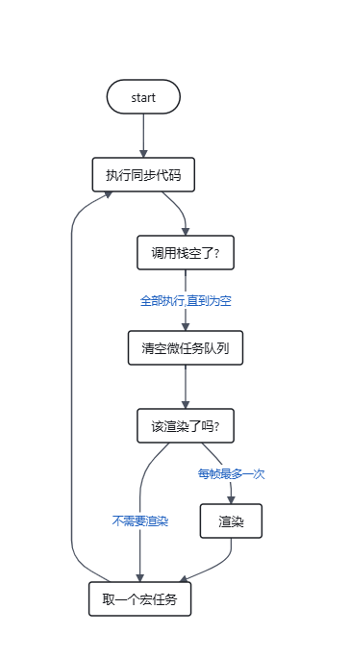
异步 · 40 分钟
渲染夹在宏任务之间
栈空了
同步代码跑完，才清空微任务。
微任务
全部执行到空。新排进来的仍算这一轮。
该渲染了吗
不需要渲染，就直接取一条宏任务。
渲染
需要时才画。每帧最多一次。
再循环
取完这条宏任务，回到「调用栈空了吗」。
当你的直觉开始骗你 · 第 2 次 · 约 95 分钟
22 / 27
Notes:
指着图说两句就够：微任务清空完才问要不要渲染；渲染每帧最多一次。
不要展开浏览器的帧调度。若微任务一直不停，绘制会轮不上，这是队列没停，不是死锁。

Slide 24
异步 · 40 分钟
三个会静默出错的写法
漏写 await
forEach 不等
Promise.all
const res = request.get(...)
res 是 Promise，不是响应体。
res.data 是 undefined，很像接口没返回字段。
回调里的 await 等不到下一轮。
要按顺序等，用 for...of。
一个 reject，整体 reject。
要每个结果都留下，用 allSettled。
当你的直觉开始骗你 · 第 2 次 · 约 95 分钟
23 / 27
Notes:
漏写 await 和第 1 次的「类型错配不抛异常」是同一种形状：拿到一个还能往下写的值。

Slide 25
异步 · 40 分钟
try/catch 只抓当前这段同步代码
try {
setTimeout(() => { throw new Error("late") }, 0)
} catch (e) {
// 进不来
}
同步抛出
Promise
回调风格
用 try/catch。
始终抛 Error，否则没有栈。
await 放进 try，或 .catch。
没人接，就是未处理拒绝。
错误常常是第一个参数。
外层 catch 看不见它。
不要在 JS 里找线程安全。先问这段代码在事件循环的哪一步执行。
当你的直觉开始骗你 · 第 2 次 · 约 95 分钟
24 / 27
Notes:
Java 有 checked / unchecked，C++ 有 noexcept。JS 只有一种运行时异常，而且没有编译期检查。
cause 和 AggregateError 点一句即可：Error 可以带 cause；Promise.any 全失败时抛 AggregateError。

Slide 26
收束 · 10 分钟
今天只带走这六句
this
箭头
看调用点。点号没了，this 就丢了。
没有自己的 this，用定义处外层的。
原型
new
沿链找。class 仍是委托。字典用 Map。
做四件事。不要用 new Parent() 当原型。
异步
异常
同步跑完，清空微任务，再取一条宏任务。
try/catch 抓不住回调里的抛出。
当你的直觉开始骗你 · 第 2 次 · 约 95 分钟
25 / 27
Notes:
每句指回今天的一页，不新开话题。数字、JSON、模块请学员记到第 3 次。

Slide 27
收束 · 10 分钟
标出这三块里会静默出错的地方
setTimeout(obj.save, 0)
Child.prototype = new Parent()
console.log("1")
Promise.resolve().then(() => console.log("2"))
console.log("3")
课后标出每一处为什么和直觉不一样。这 10 分钟只布置，不对答案。
当你的直觉开始骗你 · 第 2 次 · 约 95 分钟
26 / 27
Notes:
答案：obj.save 单独递进去会丢 this；new Parent() 让子实例共享父实例上的数据；
输出是 1 3 2，微任务在同步结束之后、下一条宏任务之前。
若有人问 try/catch，指回前面那页，不在这题里再加。

Slide 28
收束
做这三件事
1
Q & A
2
重新介绍下仓库
3
前端环境搭建
https://ones.poissonsoft.com/wiki/#/team/YM4DjGQY/space/UwUWVicd/page/TPXMXQAZ
当你的直觉开始骗你 · 第 2 次 · 约 95 分钟
27 / 27
Notes:
按这个顺序收。Q&A 先记在白板上，能现场跑的就现场跑。
练习答案仍在上一页备注：obj.save 丢 this；new Parent() 共享父实例数据；输出 1 3 2。
然后重新过一遍仓库，再走前端环境搭建。数字、JSON、模块留到第 3 次。

